Slide 1
Integratie van warmtepompen
Masterclass Industriële warmtepomp
1 oktober 2026
Jera Van Nieuwenhuyse, Rien De Koster, Kris Van Hege

Slide 2
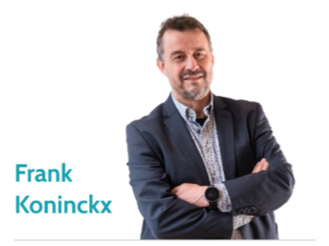



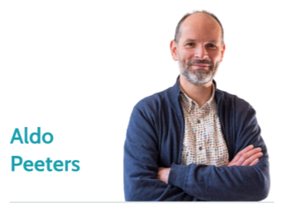
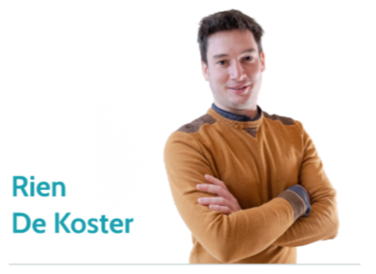

Ervaren energie en CO₂ consultants
ingenieur elektromechanica
+30 jaar industriële ervaring
erkend energiedeskundige sinds 2003
sector overschrijdend (agrovoeding, chemie, raffinaderij, ...)
Modellering & strategie
Chemisch en biochemisch doctor ingenieur
+20 jaar industriële ervaring
erkend energiedeskundige sinds 2013
petrochemische sector
ISO50001-, energie- en CO2-strategie
Metallurgisch en biochemisch doctor ingenieur
+20 jaar industriële ervaring
erkend energiedeskundige sinds 2022
sector overschrijdend (agro voeding, metallurgisch, ...)
ISO50001 en CO2
Jera Van Nieuwenhuyse
ingenieur elektromechanica
+20 jaar industriële ervaring
erkend energiedeskundige sinds 2006
Technologie expert
Bijzondere kennis over e-mobiliteit
Energie ingenieur
+10 jaar industriële ervaring
erkend energiedeskundige sinds 2016
sector overschrijdend (agrovoeding, chemie, ...)
Data, modellering en strategie
ingenieur elektromechanica
doctor in mechanical
engineering
energie efficiëntie in industriële processen
Industriële (hoge temperatuur) warmtepompen

Slide 3
CO₂ roadmap
Energieplan
een CO₂-roadmap schetst historische broeikasgas-emissies, kwantificeert de werkelijke emissieniveaus en werkt scenario's voor de toekomst uit, op basis van activiteits- en groeiaannames. Enersangi staat in voor het opstellen van uw CO₂-roadmap, identificeert en berekent maatregelen voor emissiereducties en zorgt voor een adequate en nauwkeurige rapportage voor interne of externe belanghebbenden.
Een energieplan is een must voor kosteneffectieve verbeteringen van energie-efficiënte, voor rapportage en naleving van regelgeving. Met hun expertise op vlak van energieaudits, data-analyse, productie-processen, nutsvoorzieningen, massa- en energie-balansen, alsook de identificatie en kwantificering van energiebesparende maatregelen zorgt Enersangi voor het opzetten van uw energieplan op maat.
Energiemanagement
Projectrealisatie
Energiemanagement is een multidisciplinair onderwerp geworden. Enersangi ondersteunt u met haar expertise op het gebied van implementatie van energiebeheer (bv ISO 50001), gegevensbeheer, energieregulering, interne en externe rapportage en verificatie van energiefacturen.
Een succesvolle energietransitie met tastbare resultaten vraagt om het realiseren van innovatieve projecten. Enersangi heeft een brede ervaring in alle aspecten – zowel technisch als operationeel – van projectrealisatie in nutsvoorzieningen, productie-processen of duurzame energieproductie.
ook op vlak van logistiek

Slide 4
Contents
Waarom?
Wanneer?
Voorbeelden uit de praktijk

Slide 5

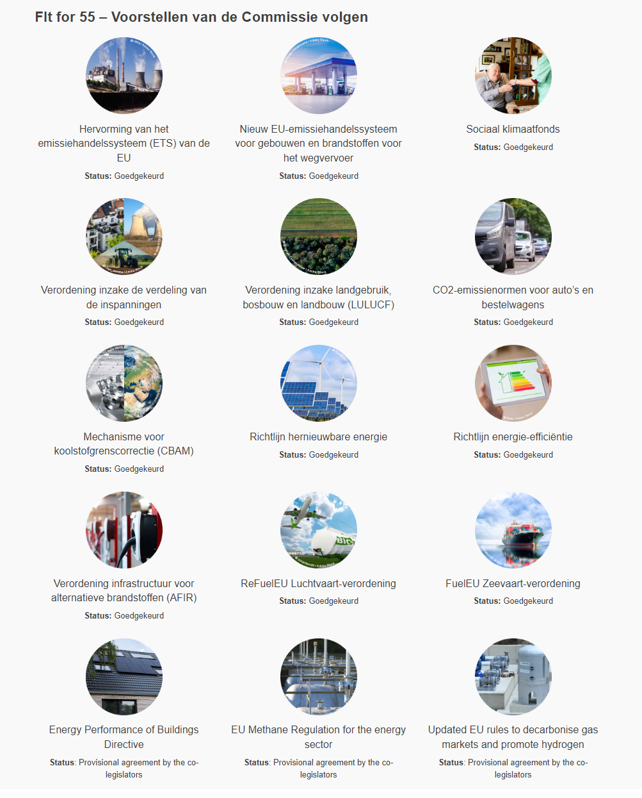
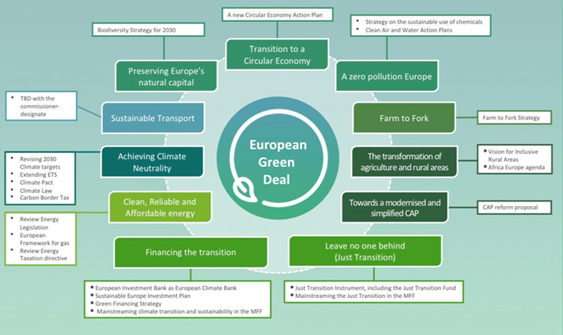
Waarom? → EU Green Deal & Fit for 55
Klimaatverandering
➔ EU maatregelen ➔ EU regelgeving
➔ EU doelstellingen ➔ EU maatregelen

Slide 6
-50% tov 2020 = Uitdaging voor 2030 !
(of -50% over 10 jaar )
Enorme uitdaging tegen 2030 voor de industrie in EU
  … en dus zeker voor een industriële regio Vlaanderen (België)/ Nederland
Methoden om CO₂ te reduceren in de industrie
  Processen die rechtstreeks CO₂ uitstoten wijzigen zodat ze geen CO₂ meer uitstoten
  CCS = CO₂ capteren als ze wordt uitgestoten en terug onder de grond steken
  Elektrificatie (Elektriciteit = of hernieuwbaar of binnen EU ETS en dus target wordt gehaald)
  Biomassa (Bepaalde niche sectoren )
  Waterstof ( + eventueel andere moleculen)
  …

Slide 7
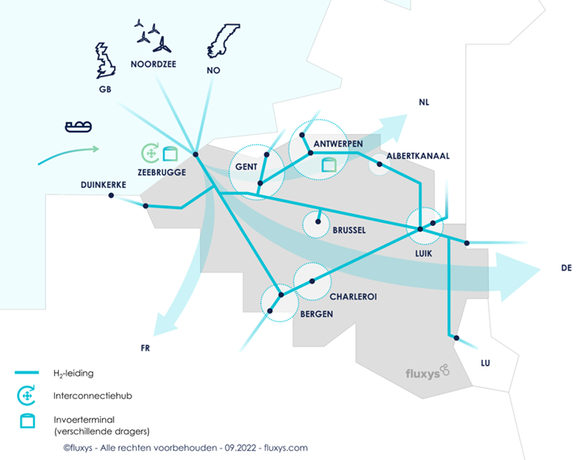
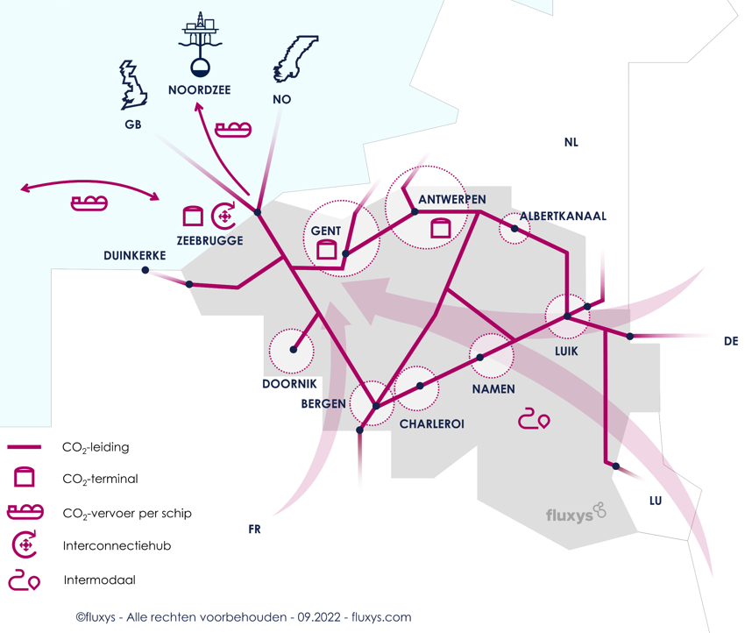
Sectoren met grote energie intensieve bedrijven
H₂
CCS

Slide 8
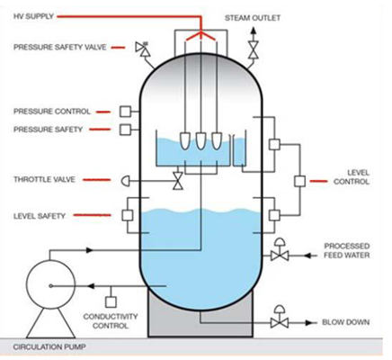
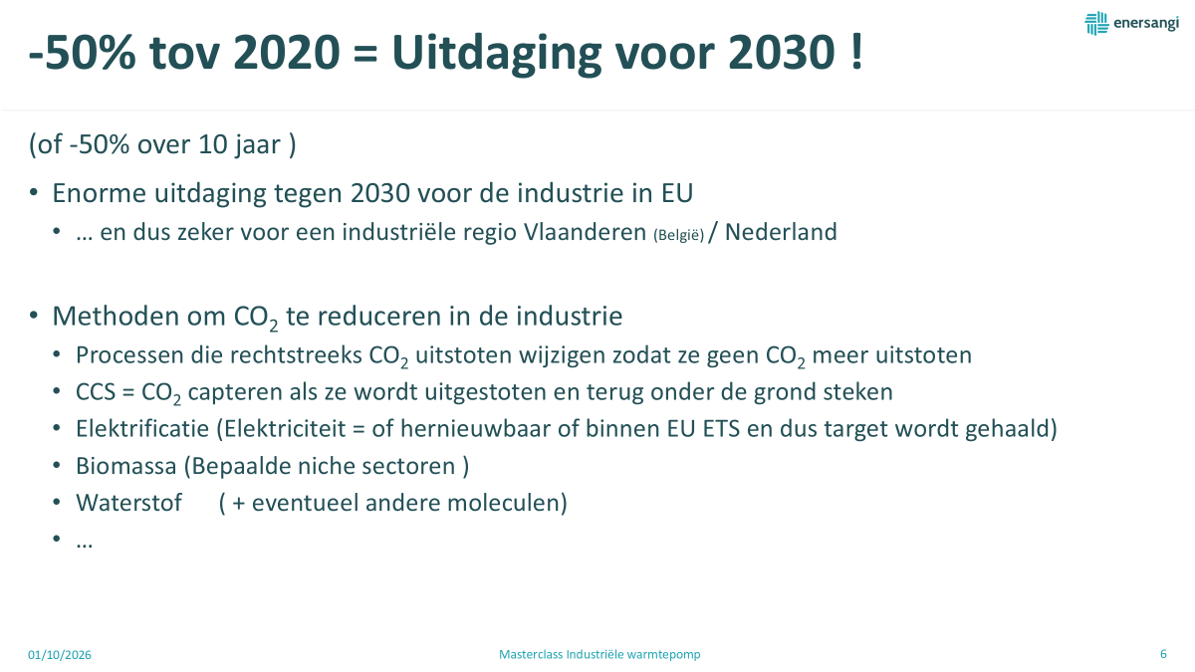
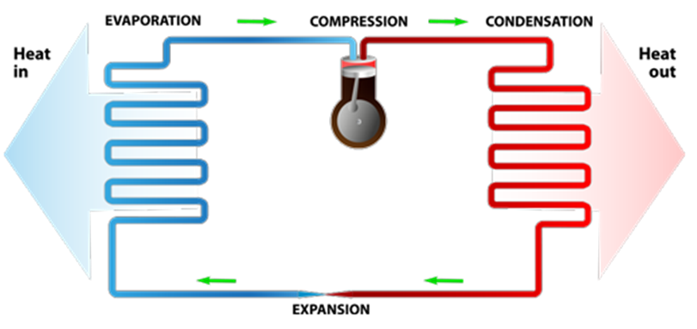
Middelgrote & kleine energie-intensieve bedrijven
CO₂ ⬄ WARMTEPRODUCTIE
  CCS + H₂ => beperkt buiten industriële clusters
  Elektrische ketels
  Warmtepompen & MVR
➔ elektrificatie!

Slide 9
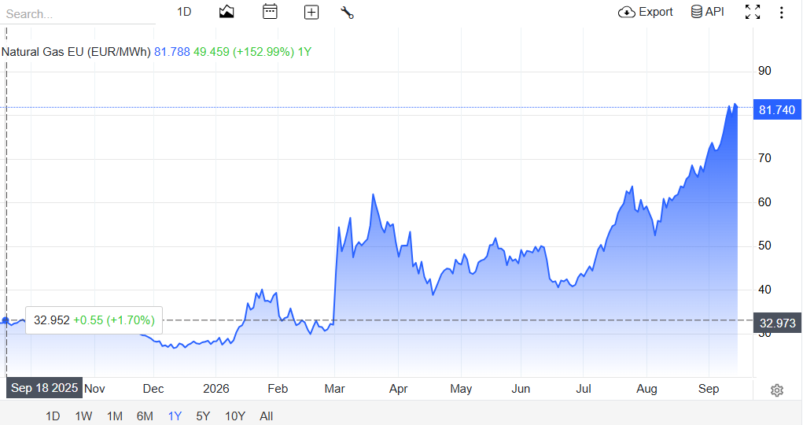
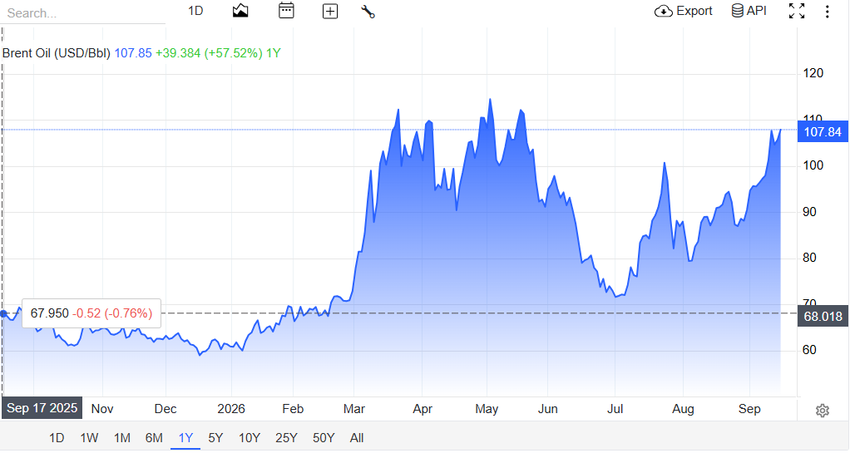
Waarom? → Geopolitieke onafhankelijkheid
Notes:
Te checken: Kris?

Slide 10
Contents
Waarom?
Wanneer?
Voorbeelden uit de praktijk

Slide 11
Warmtepompen: wanneer heeft het zin?
Integratie in proces/afdeling/site → pinch analyse
  Geeft inzicht in temperatuurniveaus en warmtevraag
  Geeft inzicht in het thermodynamisch gedrag van een proces en hoe een warmtepomp daarin zou kunnen passen
  Helpt bij de keuze en/of het ontwerp van een warmtepomp
  En ook
    Geeft inzicht in het thermodynamisch gedrag van een proces zodat warmtepompen misschien niet nodig zijn...
Kosten – baten analyse
  Afhankelijk van CAPEX (incl. integratiekosten), onderhoud, COP, draaiuren, energieprijzen, CO₂ prijzen, warmtevraag, piekvermogen, mogelijke subsidies …
  Trade-off tussen CAPEX en uitgespaarde OPEX

Slide 12
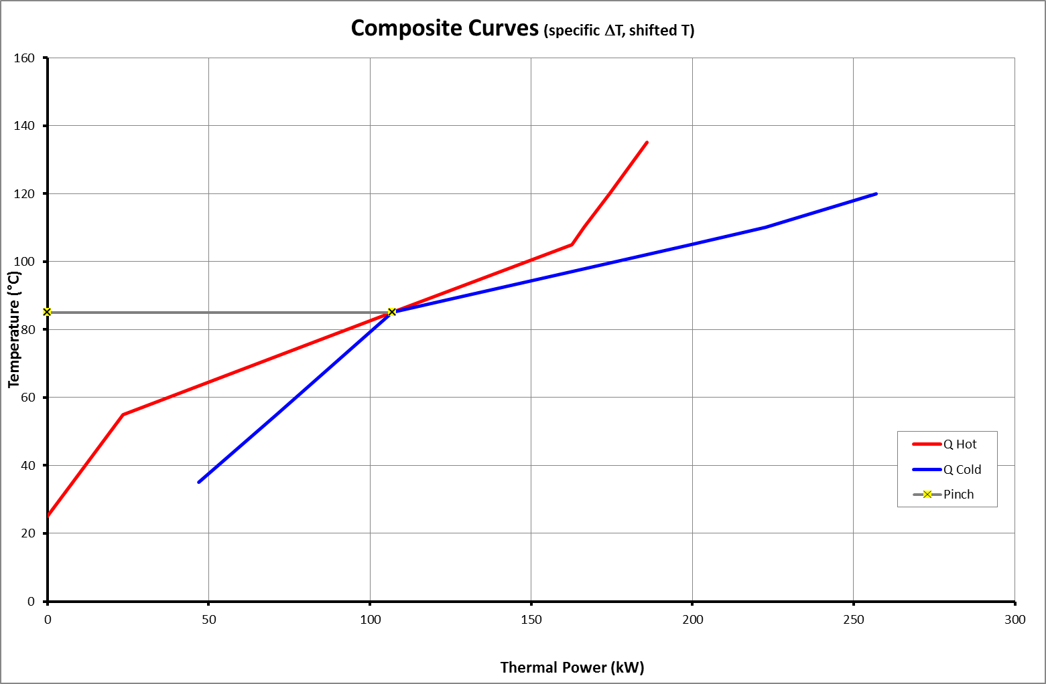
Pinch analyse
Over de pinch →
geen warmte-overdracht
Onder de pinch → geen verwarming
Boven de pinch → geen koeling
Notes:
Module pinch 2/12; ie-net opleiding energietransitie

Slide 13
Pinch analyse: geen koeling boven de pinch

Slide 14
Pinch analyse: geen warmteoverdracht over de pinch

Slide 15
Pinch analyse: indicatie van min. benodigde nutsvoorzieningen
Warmtevoorziening
Koudevoorziening

Slide 16
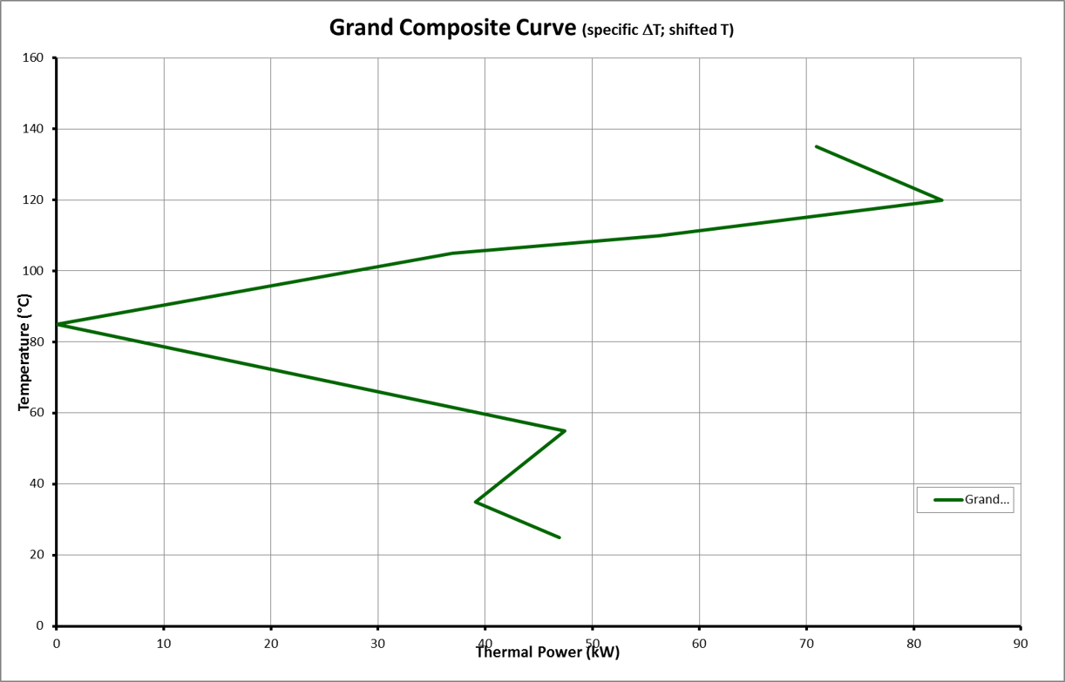
Pinch analyse: indicatie van min. benodigde nutsvoorzieningen
Warmtevoorziening
Invloed warmtepomp?
Koudevoorziening

Slide 17
Pinch analyse: met warmtepomp onder de pinch

Slide 18
Pinch analyse: met warmtepomp boven de pinch

Slide 19
Pinch analyse: met warmtepomp over de pinch

Slide 20
Pinch analyse: met warmtepomp over pinch
Warmtevoorziening
Koudevoorziening

Slide 21
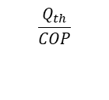
Pinch analyse: met warmtepomp over pinch
$$\frac{Q_{th}}{COP}$$

Slide 22
Pinch analyse: met warmtepomp over pinch
$$\frac{Q_{th}}{COP}$$
Warmtevoorziening
Koudevoorziening

Slide 23
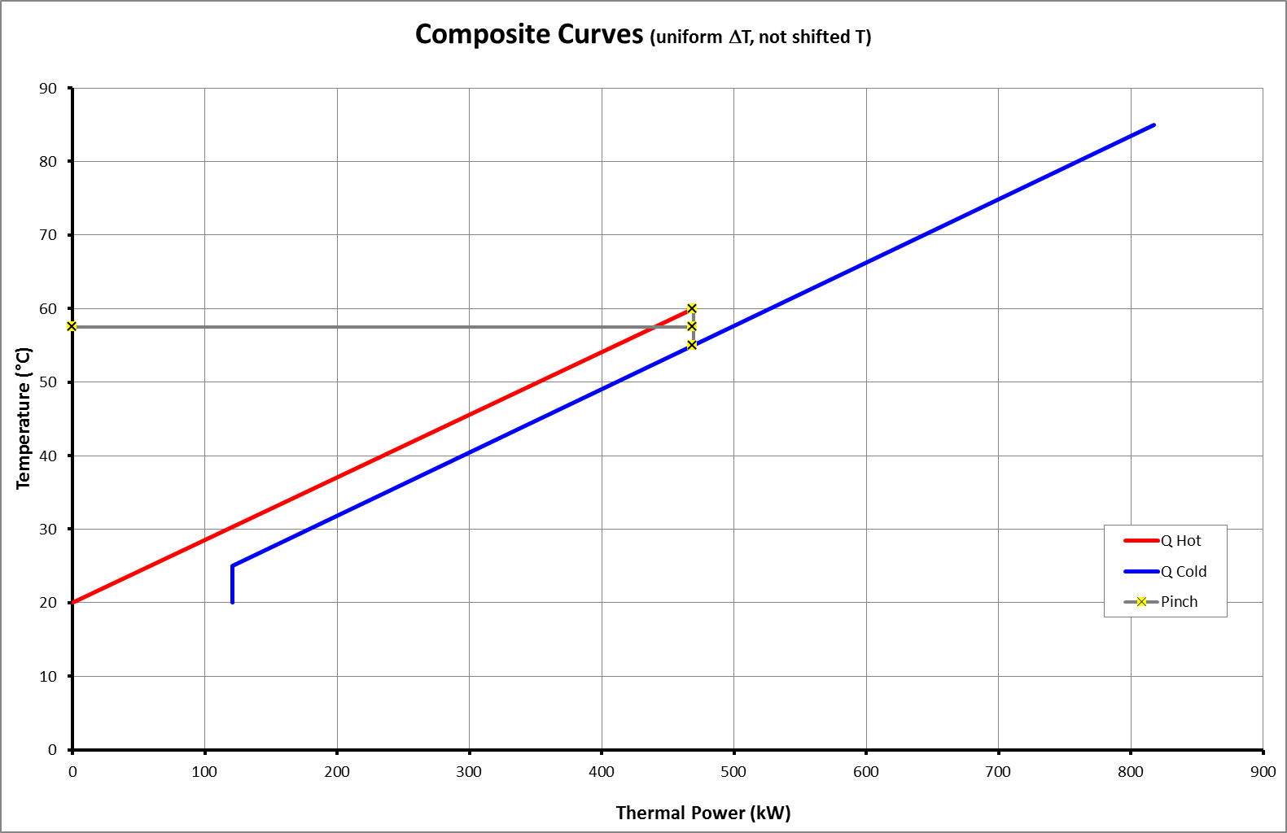
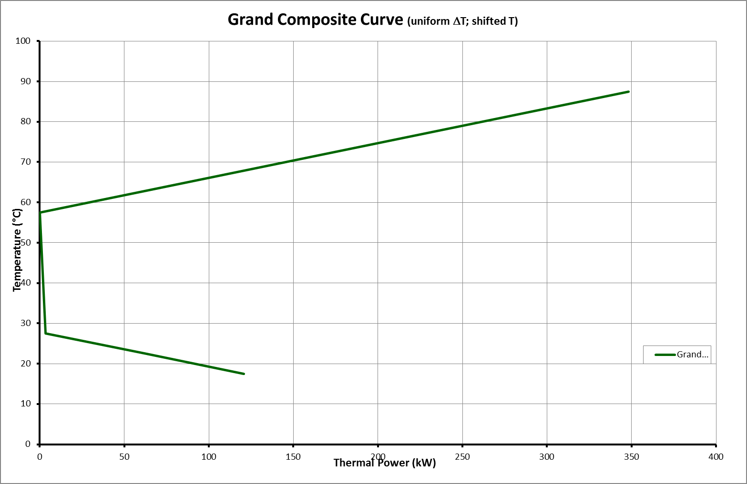
Pinch analyse: met warmtepomp over pinch
?
Grote delta T;
warmtepomp waarschijnlijk niet zinvol

Slide 24
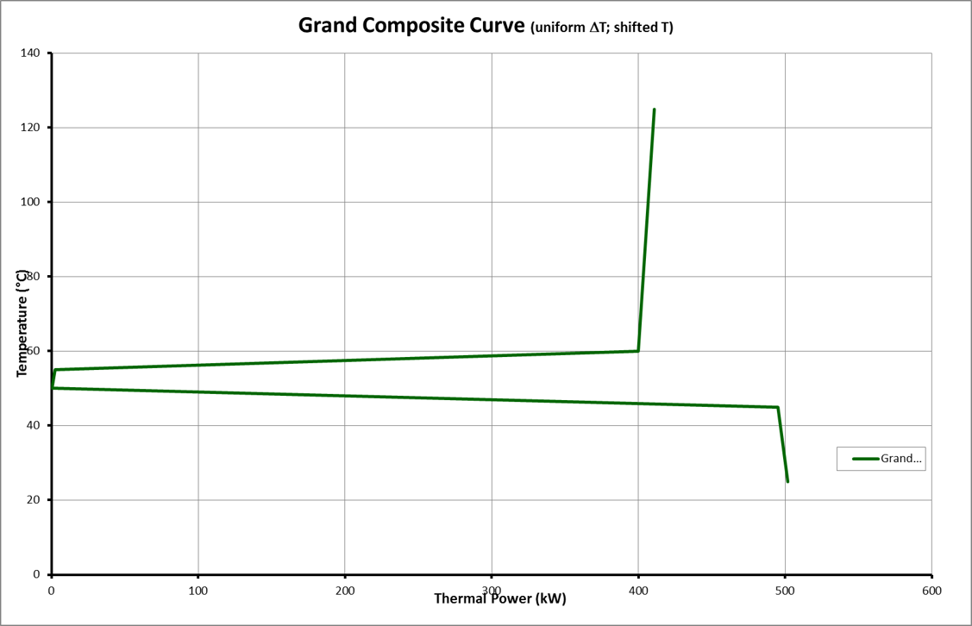
Pinch analyse: met warmtepomp over pinch
!
Kleine delta T; warmtepomp waarschijnlijk wel zinvol!

Slide 25
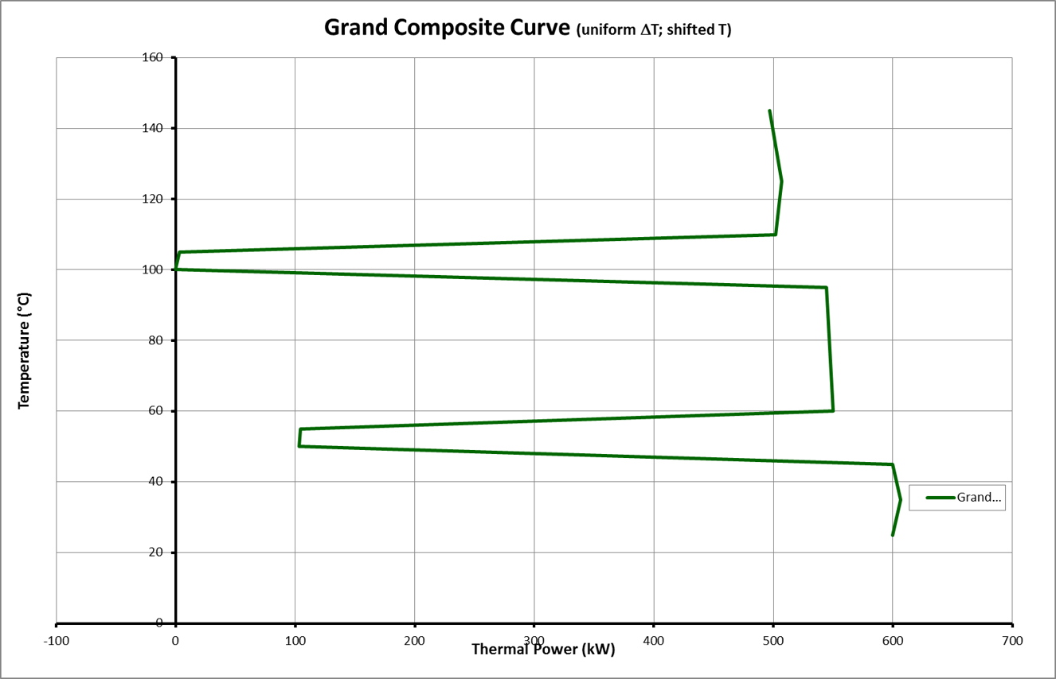
Pinch analyse: met warmtepomp over pinch
?

Slide 26
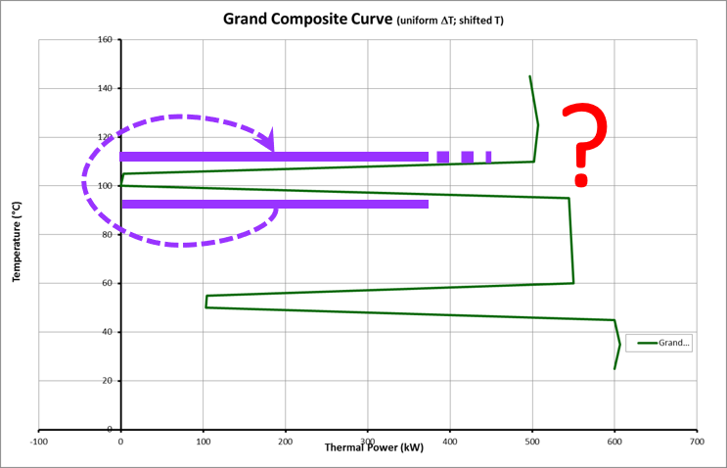
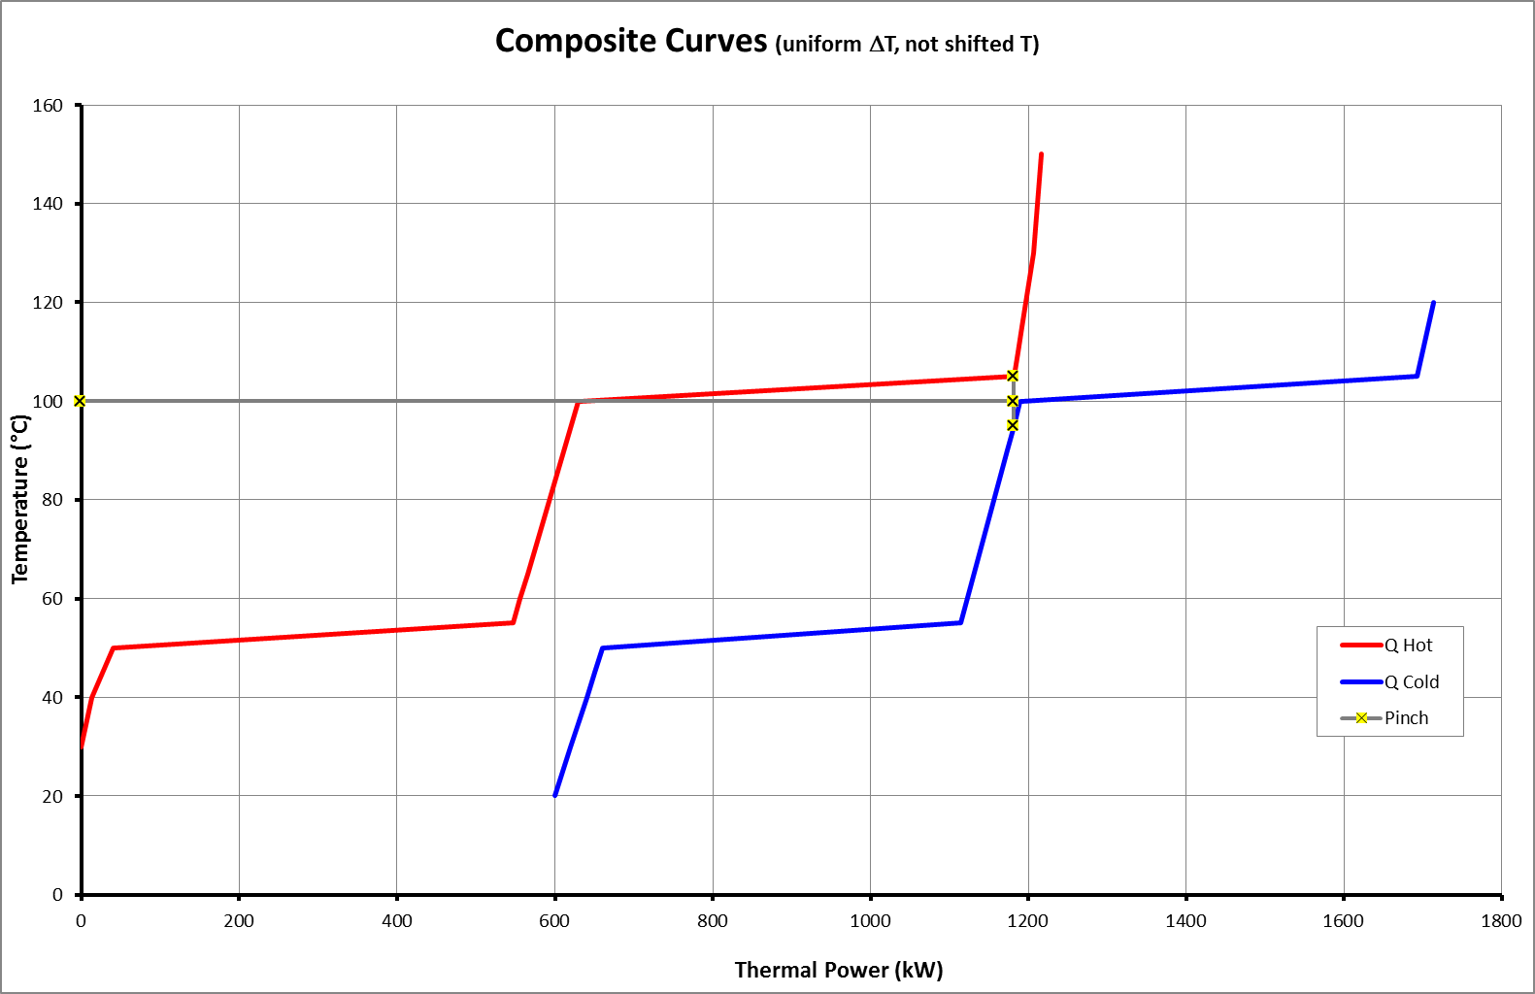
Pinch analyse: met warmtepomp over pinch

Slide 27
Pinch analyse: met warmtepomp over pinch
Besparing voor beide warmtepompen samen
?
Overschat de besparingen niet!

Slide 28

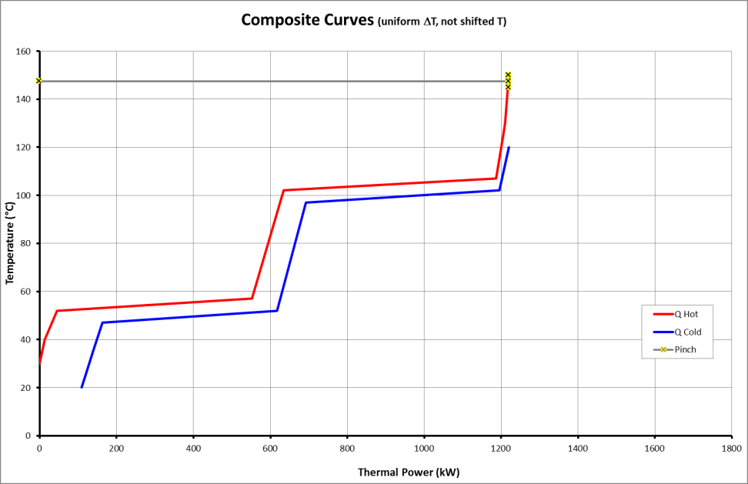
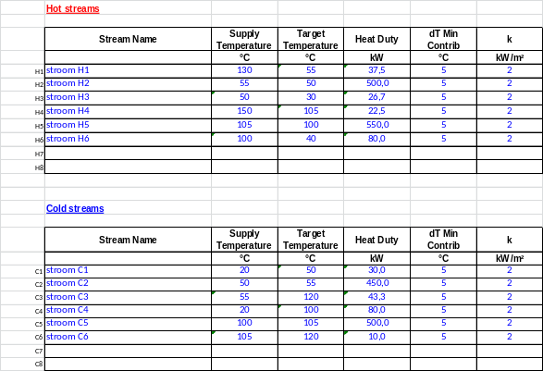
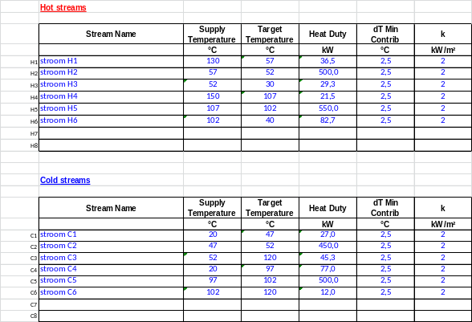
Pinch analyse: met warmtepomp over pinch
Notes:
Pinch hier fout aangeduid bij tweede versie?

Slide 29
Warmtepompen: wanneer heeft het zin?
Integratie in proces/afdeling/site → pinch analyse
  Geeft inzicht in temperatuurniveaus en warmtevraag
  Geeft inzicht in het thermodynamisch gedrag van een proces en hoe een warmtepomp daarin zou kunnen passen
  Helpt bij de keuze en/of het ontwerp van een warmtepomp
  En ook
    Geeft inzicht in het thermodynamisch gedrag van een proces zodat warmtepompen misschien niet nodig zijn...
Kosten – baten analyse
  Afhankelijk van CAPEX (incl. integratiekosten), onderhoud, COP, draaiuren, energieprijzen, CO2 prijzen, warmtevraag, piekvermogen, mogelijke subsidies …
  Trade-off tussen CAPEX en uitgespaarde OPEX
Notes:
Let op bij pinch: geeft potentieel weer; maar moet ook ‘logisch’ in fabriek passen: niet een stroom van de ene kant van de fabriek koppelen met die van de andere kant; gevaarlijke media → moeilijk ontwerp warmtewisselaars…
Integratiekosten overall??
Maw: kosten-baten analyse nodig!!
Belang integratiekosten: capex wp vaak ok, maar kost buffervat, circuit vaak veelvoud!

Slide 30
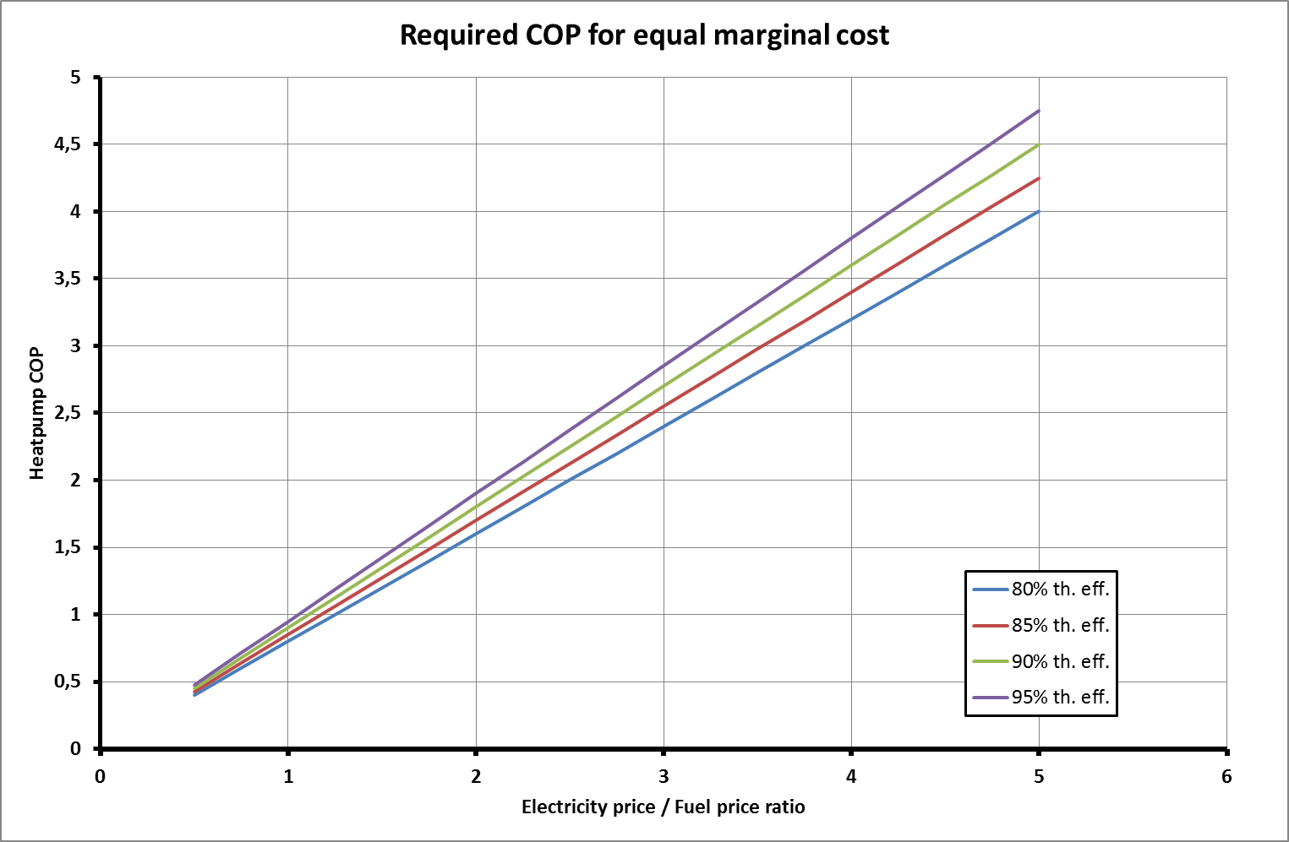
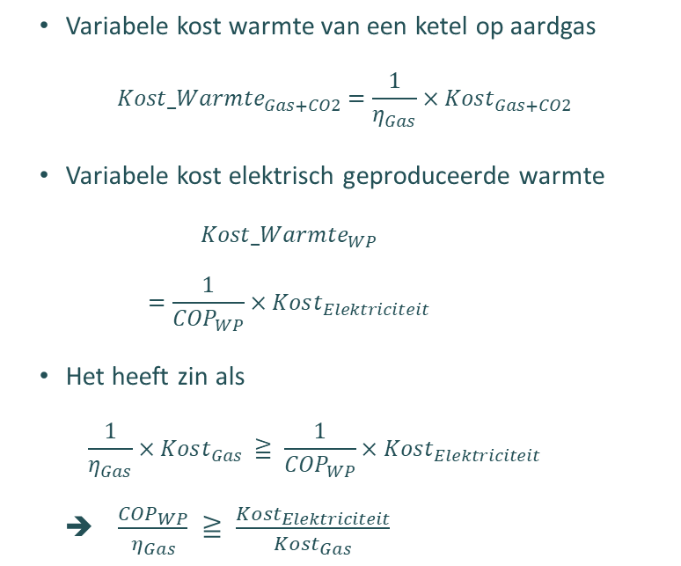
Wanneer heeft het elektrificatie financieel zin ?
  Variabele kost warmte van een ketel op aardgas
    $${Kost_Warmte}_{Gas+CO2}=\frac{1}{η_{Gas}}×Kost_{Gas+CO2}$$
  Variabele kost elektrisch geproduceerde warmte
    $${Kost_Warmte}_{WP}$$
    $$=\frac{1}{{COP}_{WP}}×Kost_{Elektriciteit}$$
  Het heeft zin als
    $$\frac{1}{η_{Gas}}×Kost_{Gas} ≧ \frac{1}{{COP}_{WP}}×Kost_{Elektriciteit}$$
  ➔ $\frac{{COP}_{WP}}{η_{Gas}} ≧ \frac{Kost_{Elektriciteit}}{Kost_{Gas}}$
Wat is ”de” kost van elektriciteit ?
Commodity & (Flexibiliteit)
Capaciteitstarief
Notes:
Flexibiliteit: minder relevant; veel draaiuren nodig om capex terug te verdienen; ramp ups-and-downs minder goed voor efficiëntie warmtepomp

Slide 31
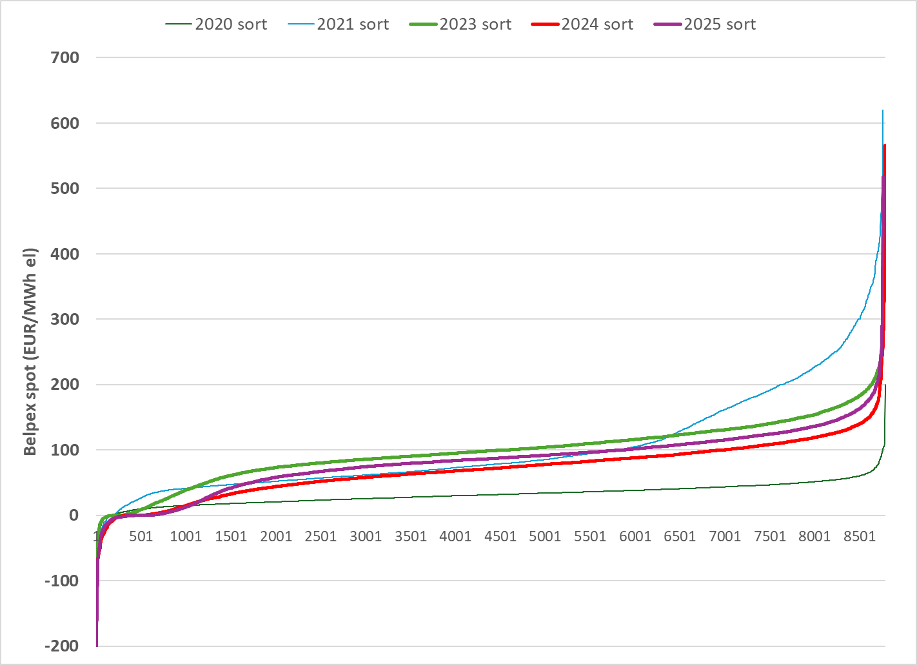
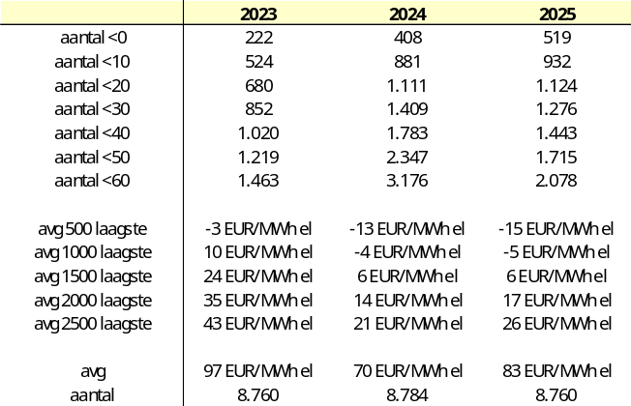
”de” kost van elektriciteit/ Commodity

Slide 32
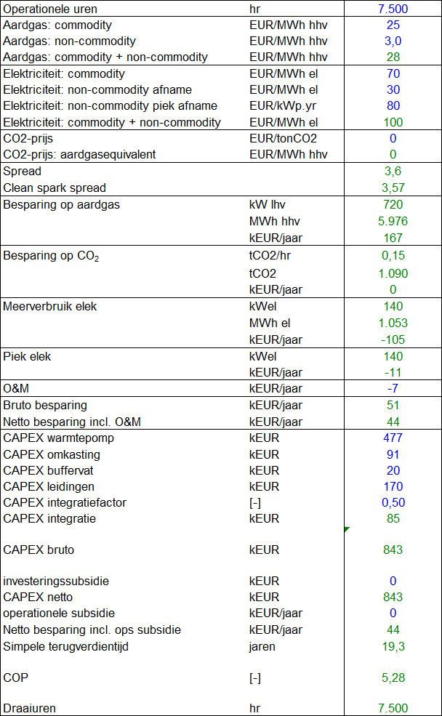
High-level kosten-baten analyse
Data-analyse procesparameters: baseload, piekvragen, temperaturen, debieten, beschikbare restwarmte,… o.b.v. representatief jaarprofiel
Bepalen gemiddelde COP o.b.v. procesparameters: temperaturen aan verdamper en condensor → Carnot COP → Carnot efficiëntie → realistische COP (of o.b.v. info leverancier bij concretere projecten)
In kaart brengen andere voordelen en vergelijken met (fossiel alternatief) bv. uitgespaard verbruik op verdampingscondensors, koelwater, …
→ netto besparing/meerverbruik aardgas en elektriciteit
Inschatting maken O&M en CAPEX kosten (of o.b.v. info leverancier bij concretere projecten)

Slide 33
Sensitiviteitsanalyse
Verschillende simulaties voor variatie in: energieprijzen, draaiuren, COP, CAPEX, …
Notes:
Bij concreter project → mogelijkheid tot gedetailleerdere simulatie voor volledig jaar (als COPs gekend zijn ifv part load etc.)

Slide 34
Impact subsidies
VLAIO: GREEN investeringssteun
investeringen in vergroening / energie-efficiëntie
KMO & GO in Vlaanderen → EBO doelgroep = EBO verplicht
Aanvraag voorafgaand aan de investering
GO: 20% (eco B) tot 30% (eco A) van de ecologische meerkost t.o.v. standaard-investering, vanaf 50kEUR, max. 1MEUR/3 yr
https://www.vlaio.be/nl/subsidies-financiering/green-investeringssteun
VLAANDEREN: Verhoogde Investeringsaftrek
investeringen in hernieuwbare energie, energiebesparing of met gunstige impact op het klimaat
VEKA attest toe te voegen aan jaarrekening
al naargelang type onderneming en type investering 15% tot 40% van de investering aftrekbaar van belastbare winst
https://www.vlaio.be/nl/subsidies-financiering/subsidiedatabank/investeringsaftrek
VLAIO: Klimaatsprong operationele steun
momenteel geen call open -> 2027 (?)
investeringen in grootschalige e-boilers en warmtepompen
Veilingprocedure op basis van steun per vermeden ton CO₂
steunniveau gekoppeld aan biedbedrag
https://www.vlaio.be/nl/subsidies-financiering/transitiecontracten-klimaatsprong
EU: EU subsidies
Innovation Fund: investeringssteun voor klein-, midden- of grootschalige projecten
Heat Auction: operationele steun (5yr) voor projecten,
Veilingprocedure op basis van steun per vermeden ton CO2
https://climate.ec.europa.eu/eu-action/eu-funding-climate-action/innovation-fund_en

Slide 35
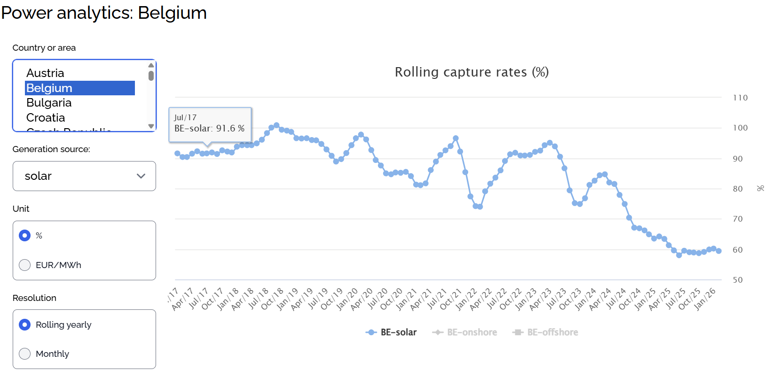
Andere driver: PV verplichting
Verplichting voor gebouwen met elektriciteitsafname van meer dan 1 GWh/jaar
Basisverplichting
  12,50 Wp/m² tegen 01/04/2026
  18,75 Wp/m² tegen 01/01/2030
  25,00 Wp/m² tegen 01/01/2035
Alternatieve technologieën
  wind, WKK, thermisch, CSP
  warmtepomp
    proceswarmte: kW th = kWp PV * 0,167
    ruimteverwarming: kW th = kWp PV * 1
Bij hoge CAPEX van PV (bv. versterking dak vereist), bestaande PPA met groene elektriciteit of dynamisch contract met variabele prijzen, kan een warmtepomp als alternatief voor de PV-verplichting een interessante case zijn!
Notes:
Rolling capture rates: pv brengt niet meer genoeg op (opbrengst pv versus elektriciteitsprijs → daalt)

Slide 36
Contents
Waarom?
Wanneer?
Voorbeelden uit de praktijk

Slide 37
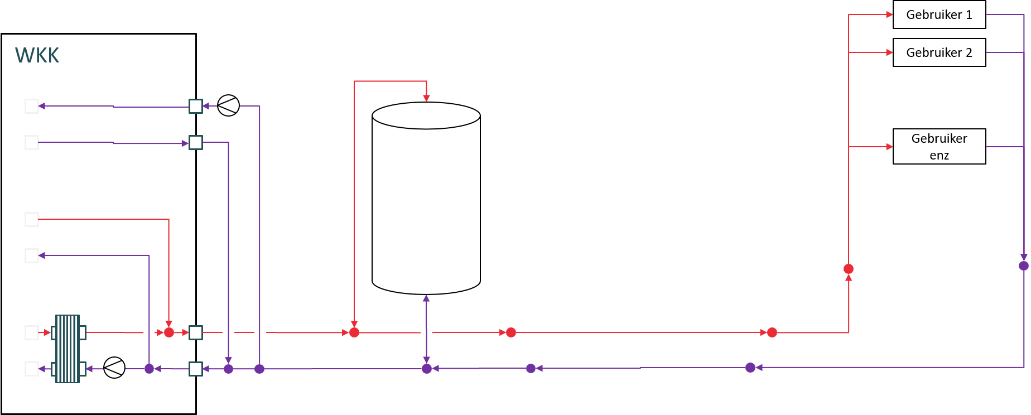
Case study 1
Bedrijf x beschikt over een warm water circuit gekoppeld aan de WKK die warm water voorziet voor verschillende procesinstallaties (670 kW op 75-60°C)
Verder is er weinig restwarmte ter beschikking (veel kleine installaties verspreid over de fabriek; geen centraal punt met zinvolle hoeveelheid restwarmte)

Slide 38
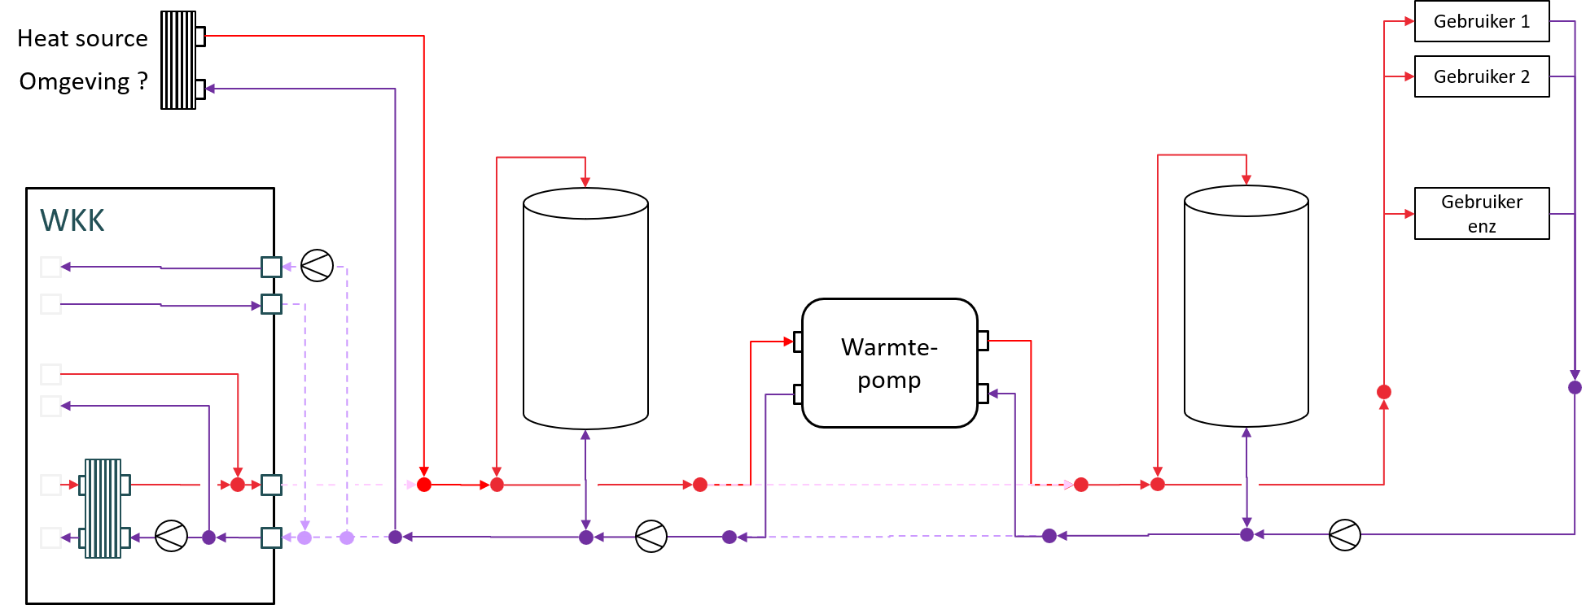
Case study 1
In de toekomst: WKK zal steeds minder en minder draaien, alternatief nodig om in warmte te voorzien: warmtepomp op omgevingslucht of op riothermie (afvalwater) mogelijk?

Slide 39
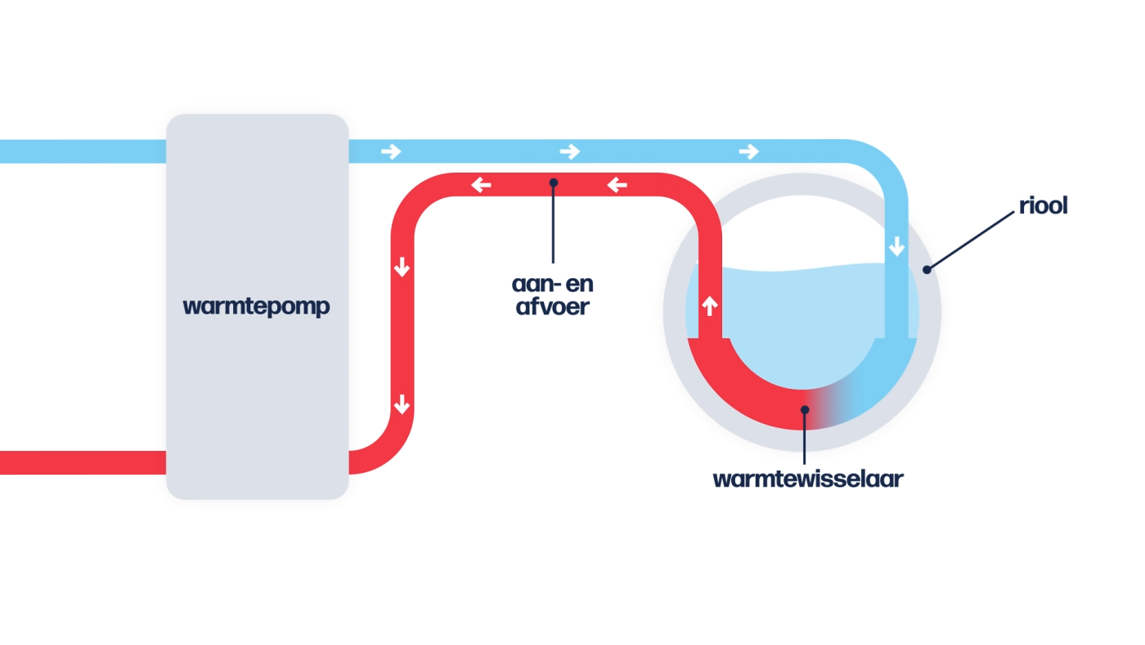
Case study 1
Klant
Aquafin
Voordelen/nadelen riothermie vs omgevingslucht:
Goedkopere warmtepomp (water-water)
Bijkomende OPEX kost onderhoud collector
Bijkomende CAPEX kost installatie collector
Hogere COP (stabielere en hogere brontemperaturen)
Maar: beide types warmtepompen bleken niet interessant, o.a. door relatief lage COP van 2,5 en hoge CAPEX (door hoge delta T cascade systeem nodig)
Zonder ETS2 kost, subsidie of lagere elektriciteitsprijs t.o.v. gasprijs geen TVT
Combinatie van bovenstaande kan TVT verlagen tot 6-7 jaar

Slide 40
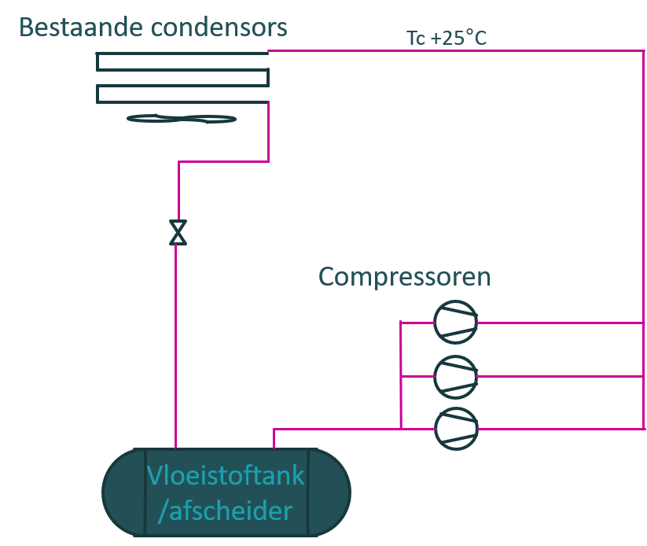
Case study 2
Bedrijf y gebruikt stoom voor productie van warm water voor verschillende processen en reinigingsinstallaties (660 kW op 85°C)
Bedrijf y beschikt over een ijswaterinstallatie, waar een grote hoeveelheid warmte (op ongeveer 25°C) wordt weg gekoeld met verdampingscondensors
→ gemiddeld 1100 kW ter beschikking

Slide 41
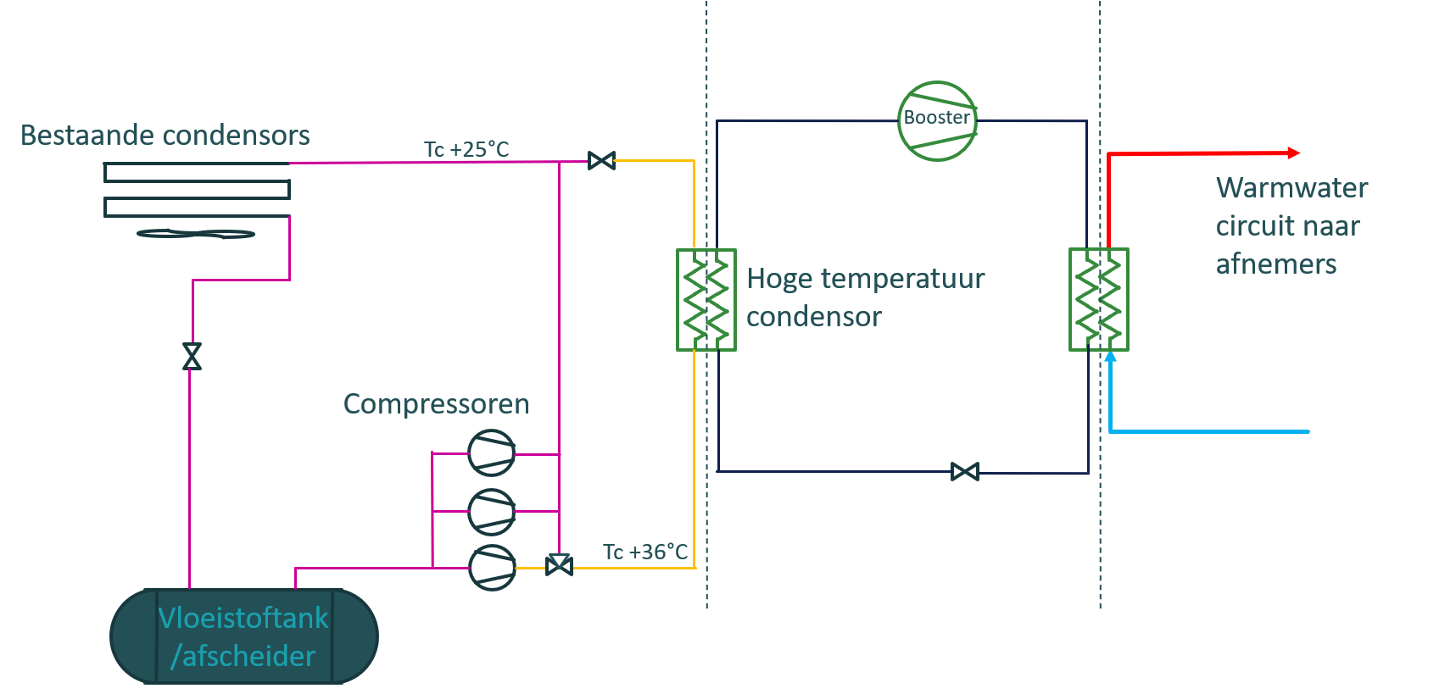
Case study 2
Integratie van warmtepomp op ijswaterinstallatie
Hogere COPs (en kleinere WP) mogelijk door (deel van) compressoren ijswaterinstallatie op hogere druk te laten werken en zo restwarmte op hogere temperatuur ter beschikking te stellen aan warmtepomp
Maar: trade-off met COP van ijswaterinstallatie (die naar hogere druk moet comprimeren)
Ideaal scenario bij 42°C
Bijkomend voordeel: minder belasting op bestaande verdampingscondensors
Realistische terugverdientijd (i.g.v. ETS2) van 6 jaar
Condensatietemperatuur | COP warmtepomp
25°C | 3,45
36°C | 4,45
42°C | 5,28

Slide 42
Case study 3
Bedrijf z beschikt over een warm water circuit gekoppeld aan een WKK die warm water voorziet voor een proces (2 MW)
Warmtevraag proces kan niet volledig gedekt worden met warm water circuit. Er wordt 4 MW aan stoom toegevoegd om het water verder te verwarmen tot 95°C
95°C
Proces
50°C
stoom
4 MW
koelwater
ijswater
WKK
18°C
2 MW
HT circuit

Slide 43
Case study 3
Warmtepomp op uitgaande stroom proces gekoppeld aan warm water circuit
1 MW aan warmte kan extra op warm water circuit gestoken worden
Besparing op stoom + bijkomende besparing op koelwater
3 warmtepompen in serie; systeem COP van 3,1
→ TVT rond 6 jaar; geplaatst in kader van PV verplichting
95°C
Proces
50°C
stoom
HP
3 MW
37°C
1 MW
WKK
koelwater/
ijswater
18°C
2 MW
HT circuit

Slide 44
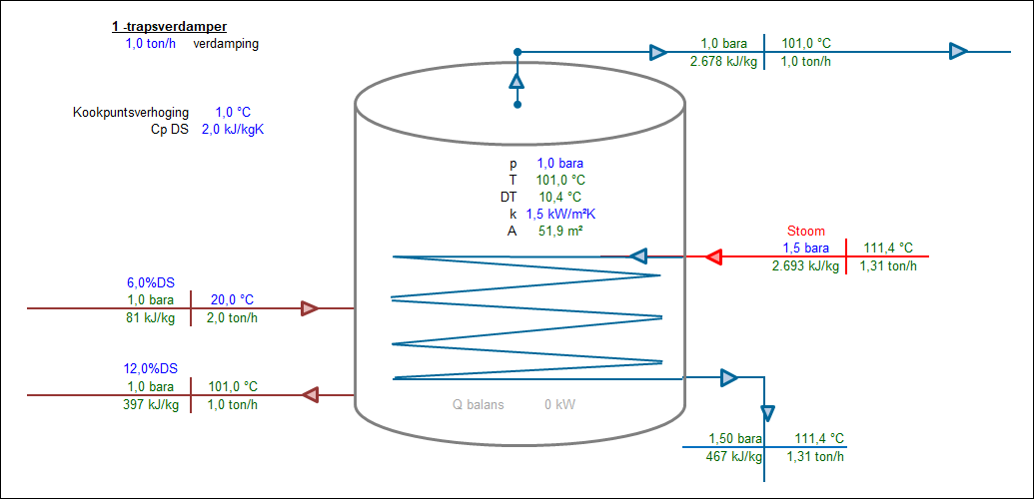
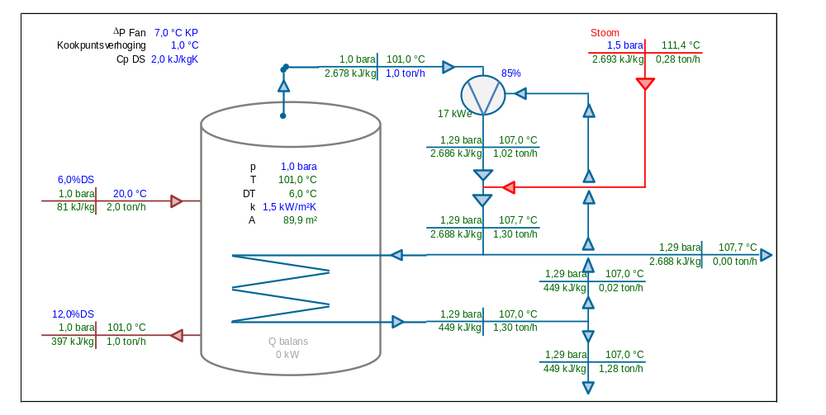
MVR: open warmtepompsysteem
Mechanical Vapour Recompression/Mechanische Damp Recompressie
Notes:
MVR: ook een type warmtepomp; interessant als je met ‘veilige; propere damp werkt’; goeie cop; geen koelmiddelen
Maar: damp nodig
Kan ook met andere dampen dan water:
Borealis linkeroever: destillatiekolom; propyleen damp samendrukken en terug gebruiken in reboiler

Slide 45
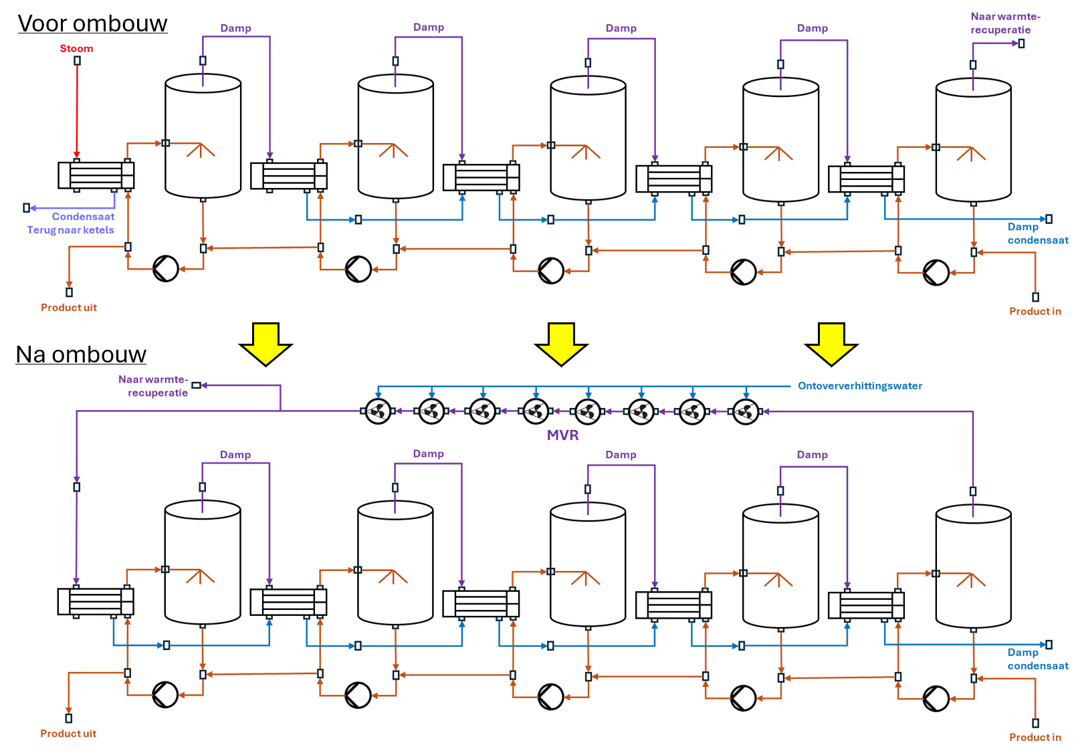

Slide 46
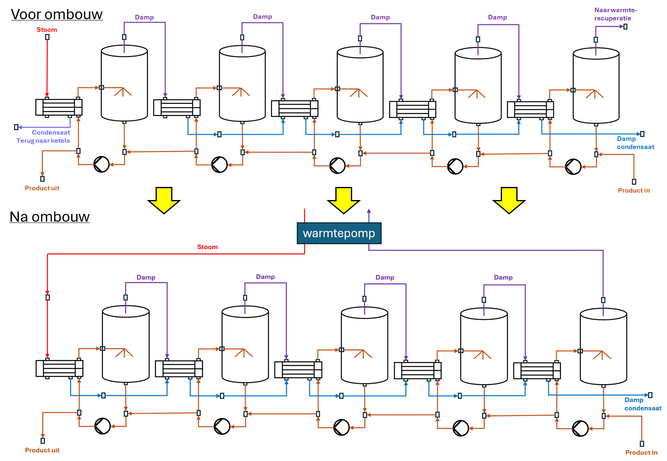

Slide 47
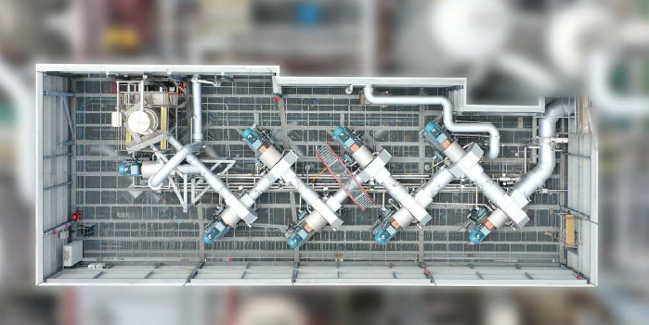
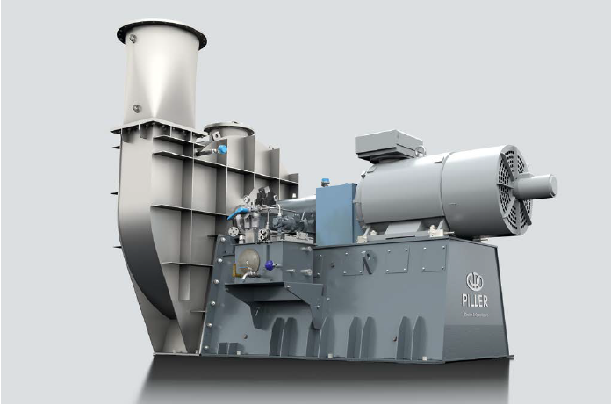

Slide 48

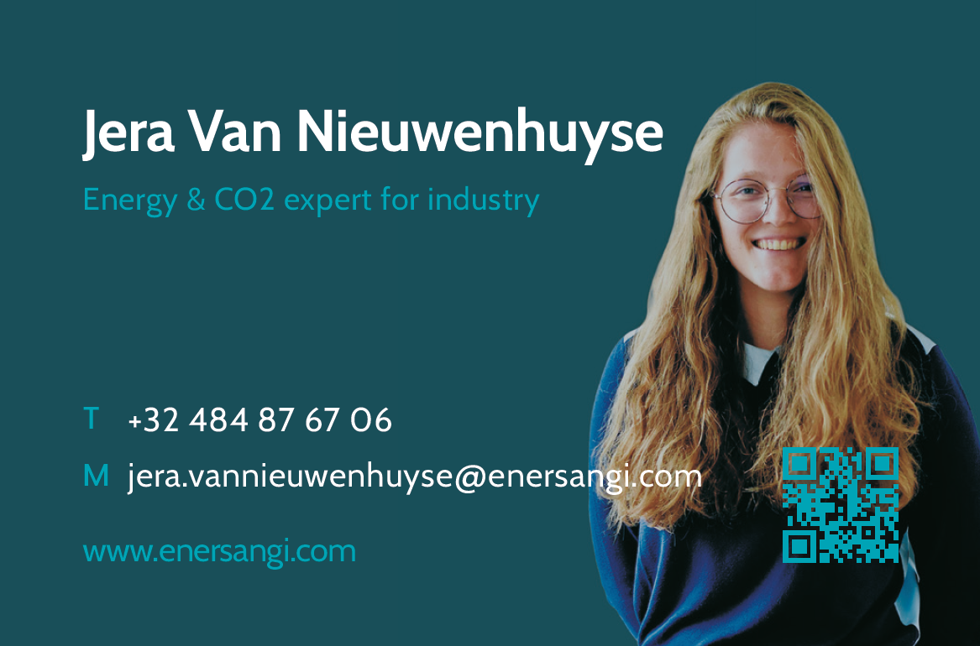
www.enersangi.com

